Slide 1
АРТ – ТЕХНОЛОГИИ на уроках изобразительного искусства. Арт-технология «Каркасное моделирование».
Презентацию разработала
учитель МОУ НШ №13 г.о.Железнодорожный,
Шмыгова Ольга Викторовна.

Slide 2
Арт-технология -
это модель творческой деятельности, направленная на создание визуальных образов самовыражения (художественных, скульптурных, конструктивных, театрально-драматических, музыкальных, танцевальных…) и предполагающая взаимодействие между автором творческой работы (учащимся), самой работой и учителем.

Slide 3
Комплект арт-технологий, применяемых на уроках изобразительного искусства в начальной школе:
«Живая нить»
«Каркасное моделирование»
«Коллажирование»
«Лист путешественника»
«Мозартика»
«Пластическое воплощение»
«Подарки природы»
«Сказкотворчество»

Slide 4
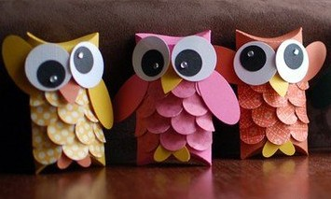
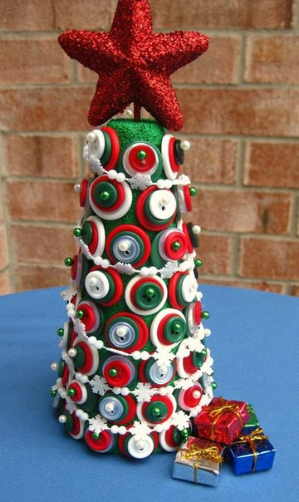
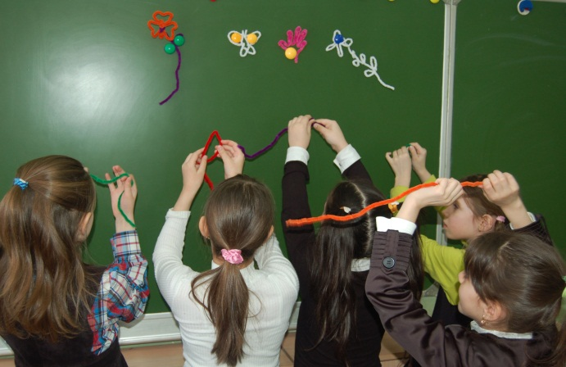
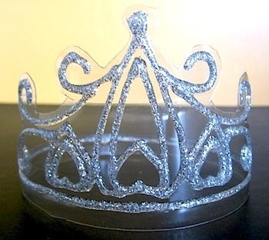
Арт-технология «Каркасное моделирование»
технология создания плоскостного или объемного арт - образа на основе каркаса.

Slide 5
Результат применения арт-технологии «Каркасное моделирование» на уроках изобразительного искусства в начальной школе:
- разнообразим творческое самовыражения учащихся;
- сформированы навыки самовыражения эмоций и чувств обучающихся, связанных с переживаниями от соприкосновения с искусством;
- осуществляется вовлечения учеников в процесс сотворчества, процесс индивидуальной и коллективно-творческой деятельности;
- наблюдается повышение адаптивности и креативности в мире детского творчества;
- осуществляется механизм создания ситуации успеха для каждого ученика, задействованного в обучающем творческом процессе;
-формируются навыки по развитию творческих способностей, воображения, фантазии, эмоционального сопереживания и эмоционального выплеска, способности к импровизации.
Арт – технологии позволяют: создать благоприятную атмосферу на уроке, повысить интеллектуальную и эмоциональную активность учащихся.
Импровизируя, средствами арт-технологий, включая их в практику учебной деятельности учитель удовлетворяет универсальное стремление ребёнка к свободе.

Slide 6
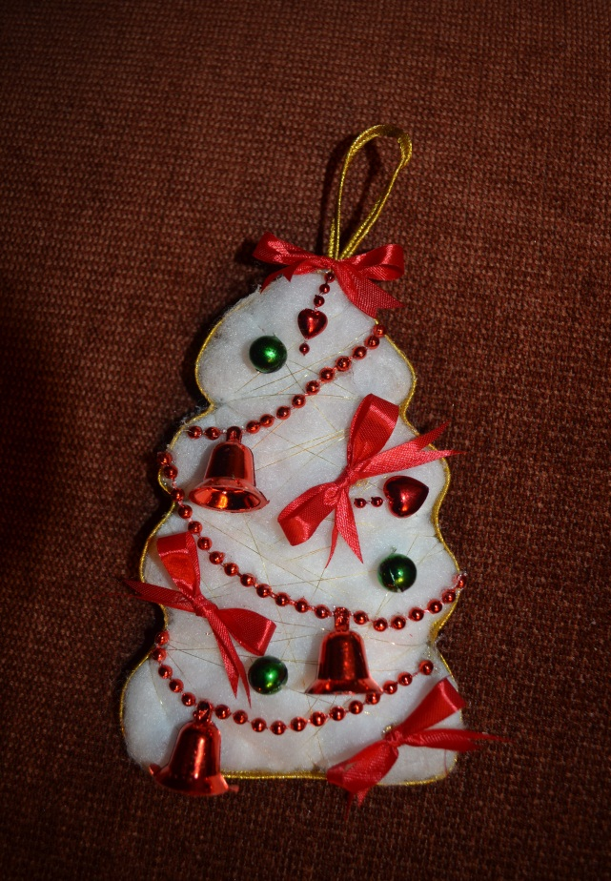
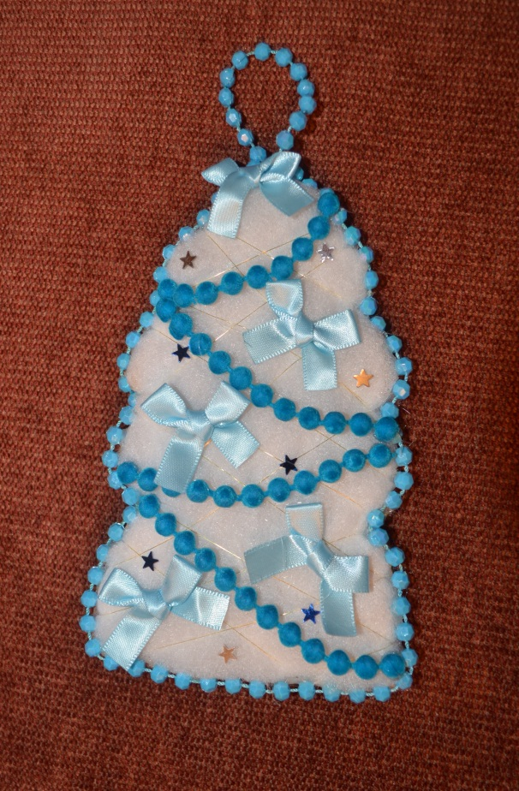
Детские работы - как результат применения технологии «Каркасное моделирование» индивидуальные работы.

Slide 7
Детские работы - как результат применения технологии «Каркасное моделирование» коллективная работа.

Slide 8
Литература:
Киселёва М.В. «Арт-терапия в работе с детьми»,
Издательство: СПб.: Речь. Год: 2007.
Выготский Л.С. Психология искусства. -М., Искусство,
1986
Медведева Е. А., Левченко И. Ю., Комиссарова Л. Н.,
Добровольская Т. А. Артпедагогика и арттерапия в
специальном образовании. М.: Издательский центр
«Академия», 2001.

